Slide 1


STCF高频段光学设计
廖文豪
2026.6.12​

Slide 2

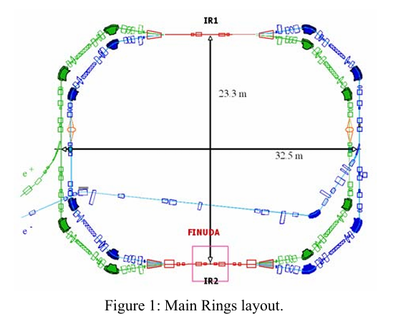
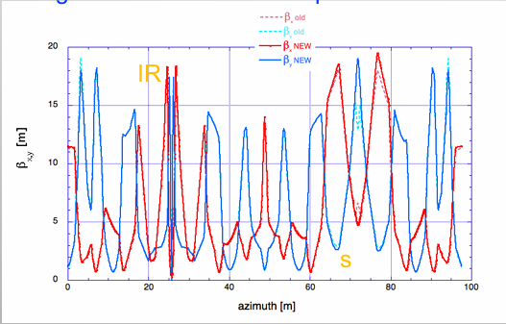
DAFNE
RF放置在较短的直线节中

Slide 3
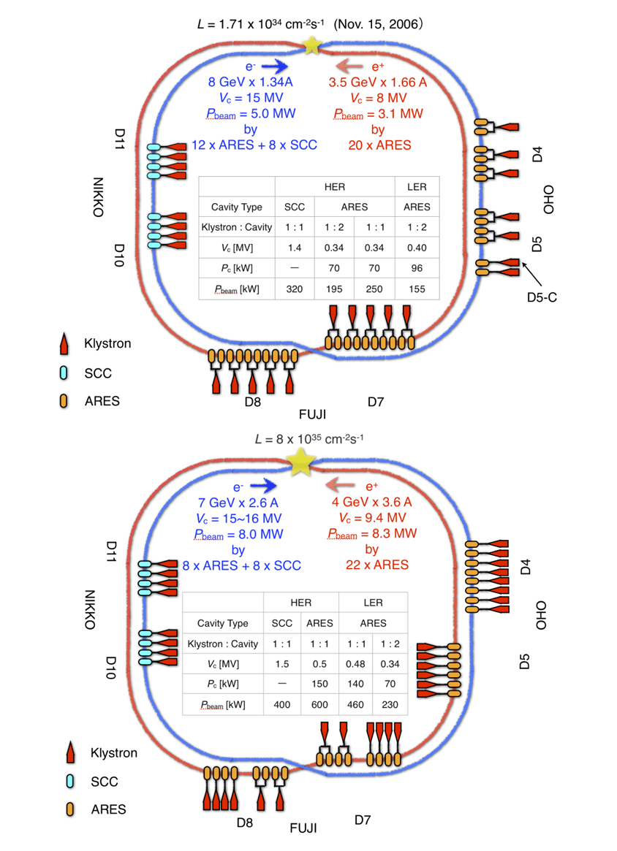
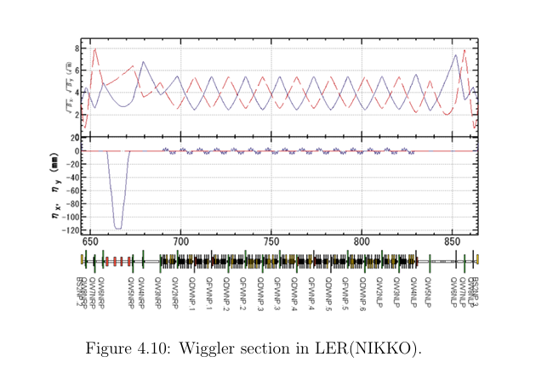
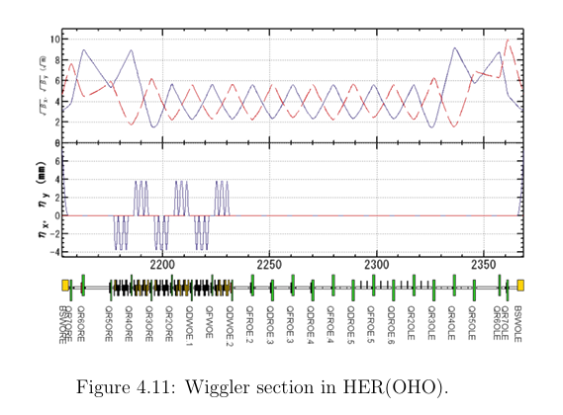
SuperKEKB

Slide 4
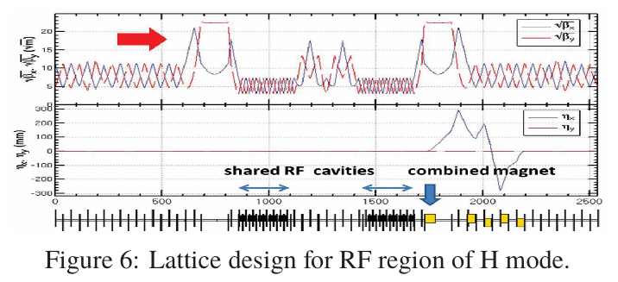
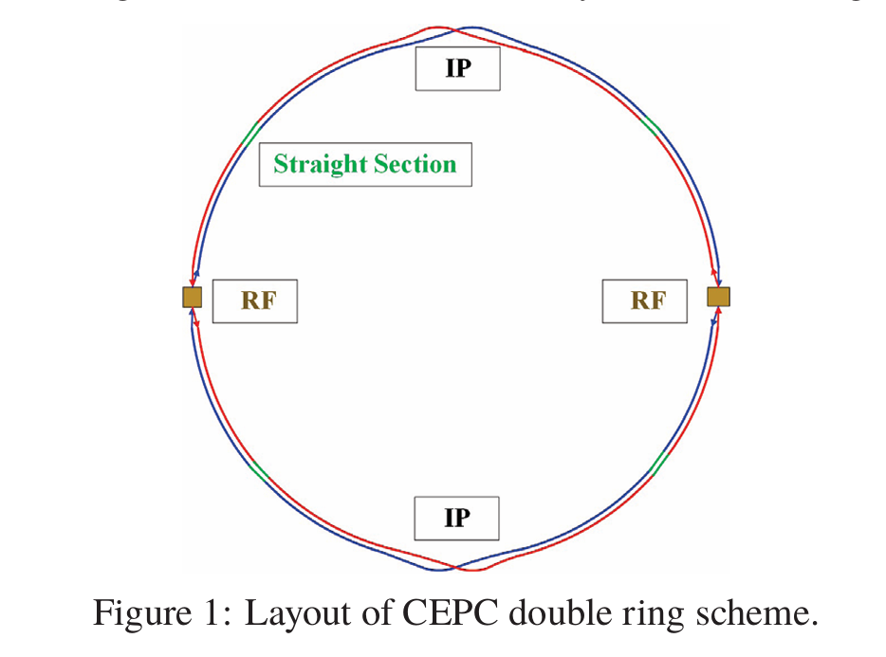
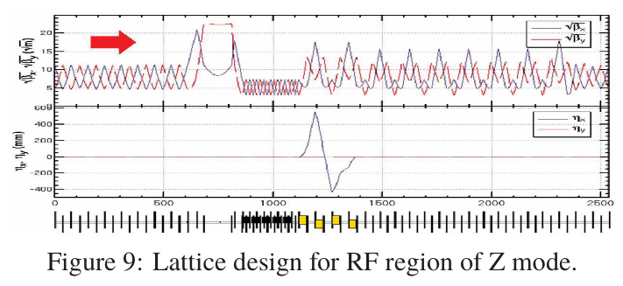
CEPC
两个环共用RF腔

Slide 5
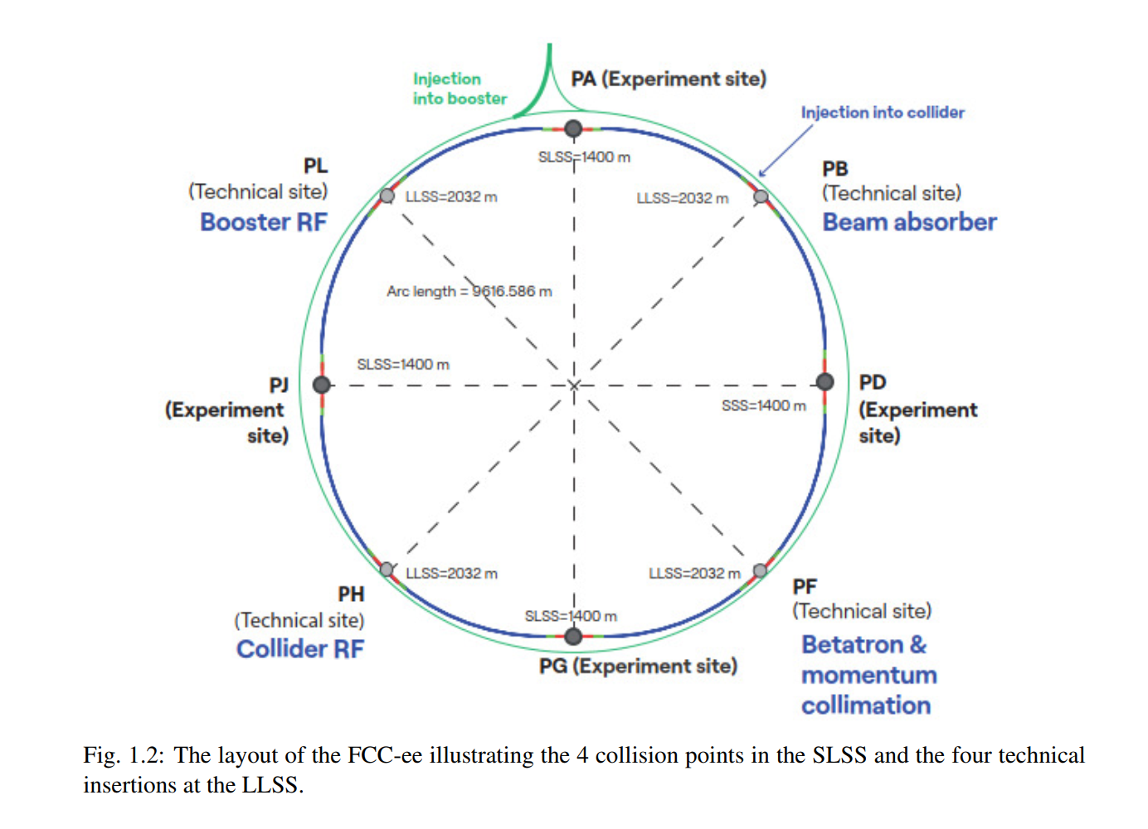
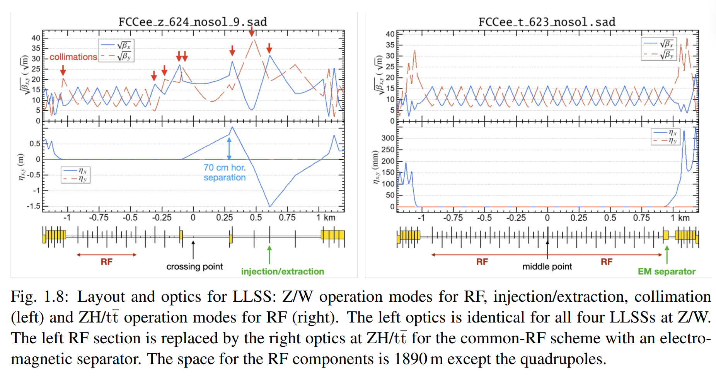
Fcc-ee

Slide 6
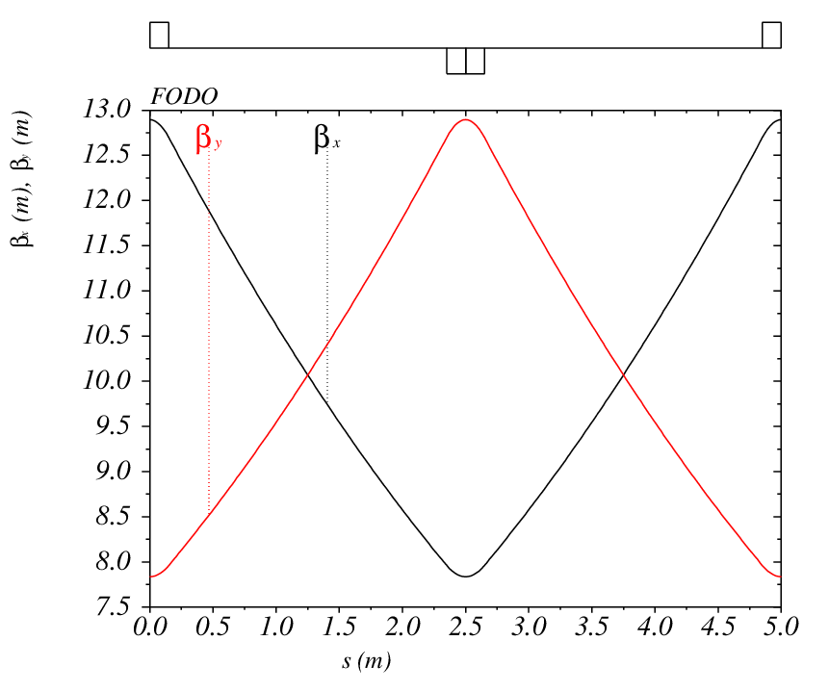
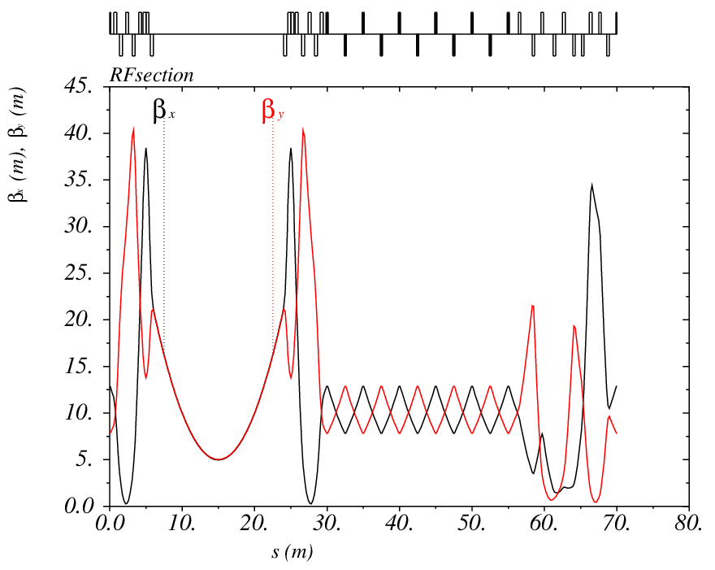
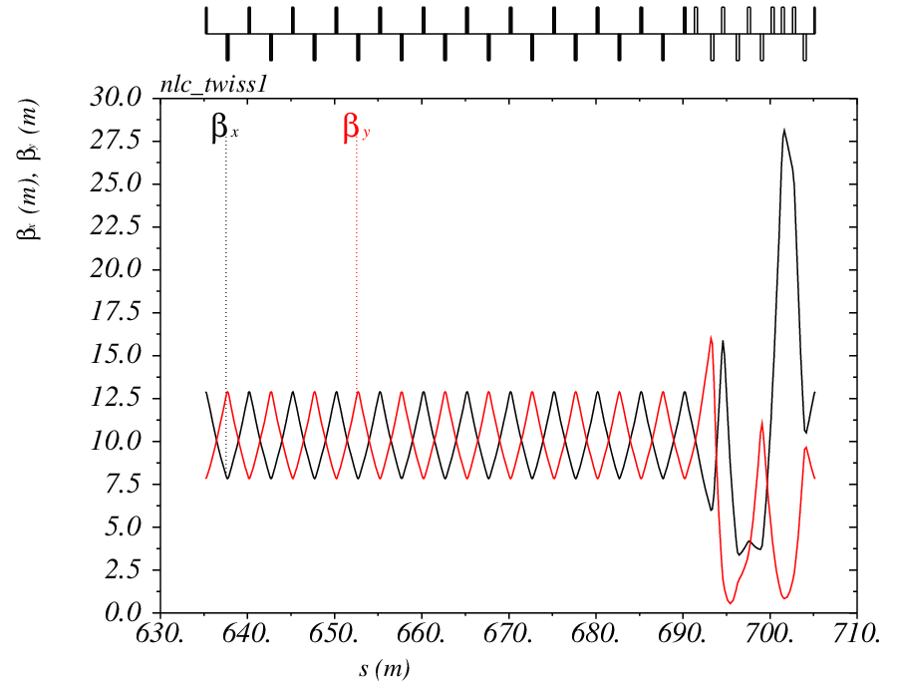
STCF
30m 含匹配段
40m 后续做非线性准直
5m FODO cell
2.2m drift
18m drift for RF
18m drift：空间充裕；漂移节中beta函数变化；30m 仅18m被利用；
FODO ： 2.2m 若放置两个腔，空间紧张；每个RF腔光学参数一致性；30m FODO 含26.4m漂移节；

Slide 7
谢谢！

